Slide 1
浅谈nodejs

Slide 2
同步 I/O & 异步I/O
nodejs的基本概念
module、package和模块加载机制
npm
基于事件的nodejs
使用webstorm debug nodejs

Slide 3
操作系统

Slide 4
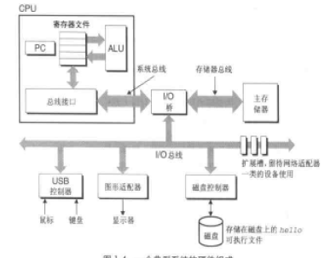

Slide 5
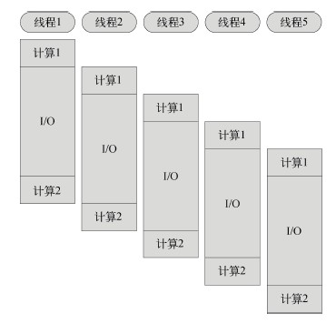
同步I/O

Slide 6
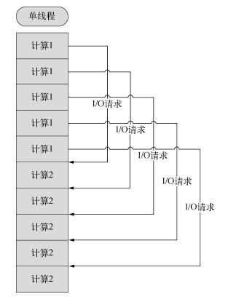
异步I/O

Slide 7
双刃剑

Slide 8
nodejs

Slide 9
nodejs
node & nodejs
一个Javascript的运行环境
以事件驱动为核心

Slide 10
module
模块就是一个文件
exports为模块的对外接口,本质为空对象{};
使用require方法为获取模块属性
exports--->{}<---module.exports

Slide 11
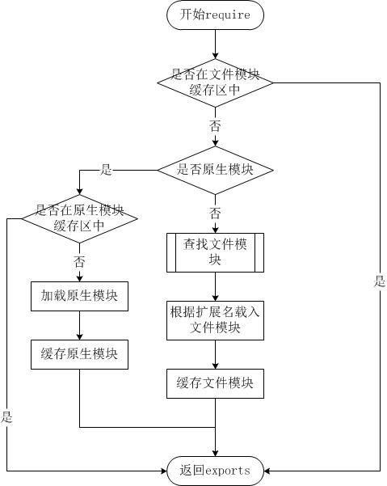

Slide 12
require
http、fs、path等，原生模块。
./mod或../mod，相对路径的文件模块。
/pathtomodule/mod，绝对路径的文件模块。
mod，非原生模块的文件模块

Slide 13
加载机制
如果some_module以“ / ”、“ ./ ”或“ ../ ”开头，按路径加载 some_module
如果some_module 是一个核心模块（fs、http、net、vm），直接加载，结束。
假设当前目录为 current_dir，按路径加载 current_dir/node_modules/some_module。
  如果加载成功，结束。
  如果加载失败，令current_dir为其父目录。
  重复这一过程，直到遇到根目录，抛出异常，结束。

Slide 14
require
so 模块只会实例化一次
  var age1 = require('./age');
  var age2 = require('./age');
  age1.setAge("23");
  console.info(age2.getAge());//23

Slide 15
package
抽象概念为类库，将一系列功能打包起来，发布、更新等

Slide 16
package
一个符合CommonJS规范的包应该是如下这种结构：
  一个package.json文件应该存在于包顶级目录下
  二进制文件应该包含在bin目录下。
  JavaScript代码应该包含在lib目录下。
  文档应该在doc目录下。
  单元测试应该在test目录下。

Slide 17
package
Node.js在没有找到目标文件时，会将当前目录当作一个包来尝试加载，所以在package.json文件中最重要的一个字段就是main。如果 package.json 或 main 字段不存在，会尝试寻找 index.js 或 index.node 作为包的接口

Slide 18
npm
Node Package Manager
npm install
npm link

Slide 19
npm install
npm [install/i] -g [package_name]
全局路径
  全局路径，也就是带上参数 -g 的安装模式。这个命令会把模块安装在 $PREFIX/lib/node_modules 下
本地路径
  本地路径，不带 -g 参数的。从当前目录一直查找到根目录/下有没有 node_modules 目录，有模块安装到这个目录下的 node_modules 目录里，如果没有找到则把模块安装到当前目录 node_modules 目录下

Slide 20
npm link
使用全局模式安装的包不能直接通过 require 使用，但通过 npm link命令可以打破这一限制
npm link
npm link speak

Slide 21
基于事件的nodejs
事件是单线程、异步编程nodejs的核心。
模块：EventEmitter

Slide 22
基于事件的nodejs
  var events = require('events');
  var emitter = new events.EventEmitter();
  emitter.on('someEvent', function(arg1, arg2) {
  console.log('listener1', arg1, arg2);//listener1 byvoid 1991
  });
  emitter.on('someEvent', function(arg1, arg2) {
  console.log('listener2', arg1, arg2);//listener2 byvoid 1991
  });
  emitter.emit('someEvent', 'byvoid', 1991);

Slide 23
继承EventEmitter
  var events = require('events');
  var task = Object.create(events.EventEmitter.prototype, {
  name : {
  value : "yingyi"
  }
  });
  task.on('say', function () {
  console.info(this.name);
  });
  task.emit('say');

Slide 24
debug

